Slide 1


PRESENTACIÓN DE PROYECTO
¿QUE HACE POPULAR A UNA CANCION EN SPOTIFY?
Presentado por Robert Lita Jeler

Slide 2

AGENDA
3 | El problema
4 | El dataset
5 | Análisis explotatorio (EDA)
6 | Modelado: Regresión
7 | Modelado: Clasificación
8 | Conclusiones

Slide 3


EL PROBLEMA - ¿QUE QUEREMOS SABER?
¿Pueden los datos de audio de Spotify predecir el éxito de una canción?
Tarea 1: regresión (predecir la puntuación de popularidad entre 0-100)
Tarea 2: clasificación (detectar si una canción será “hit”)

Slide 4

EL DATASET
Metadatos | Características de audio
Nombre, artista, álbum | danceability, energy, loudness
Género musical | instrumentalness, acousticness
Popularidad (0-100) | tempo, valence, speechiness...
3 bloques destacados:
114.000 pistas originales
~89.740 pistas únicas (tras limpieza)
20 variables por pista

Slide 5
¿QUE MIDEN LAS CARACTERISTICAS DE AUDIO?
Acousticness
Danceability
Energy
Instrumentalness
Loudness
¿Es acústica la canción? (0-1)
¿Qué tan bailable es? (0-1)
Intensidad y actividad (0-1)
¿Sin voz? (0-1)
Volumen en dB
Speechiness
Valence
Tempo
Popularity
Presencia de voz hablada (0-1)
Positividad musical (0-1)
BPM
Puntuación Spotify (0-100)

Slide 6
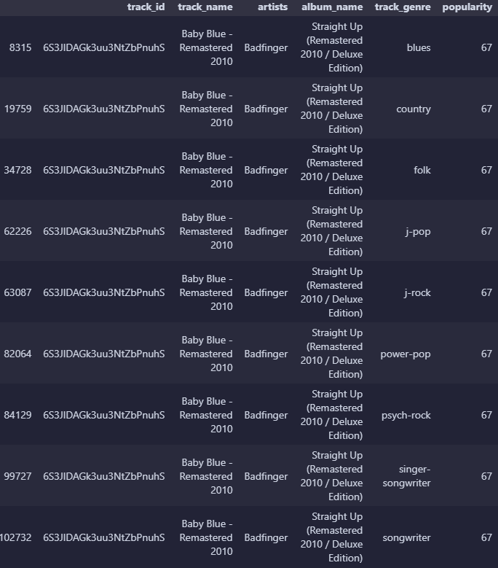
LIMPIEZA - EL PROBLEMA DE LOS DUPLICADOS
Dataset original: 113.999 filas (1 fila menos por 3 nulos en una fila)
Un mismo track aparecía hasta 9 veces en diferentes géneros. Necesitamos 1 fila por canción.

Slide 7
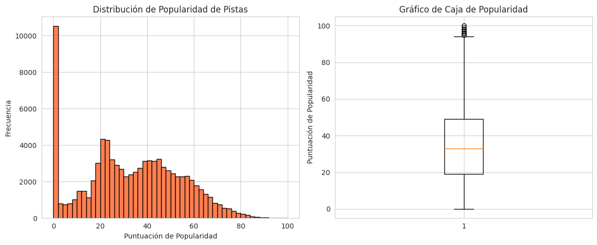
¿COMO SE DISTRIBUYE LA POPULARIDAD?
La mayoría de canciones tienen popularidad baja-moderada. Los hits son escasos.
Media y mediana ≈ 33
10,5% popularidad = 0
~3% supera popularidad 70

Slide 8
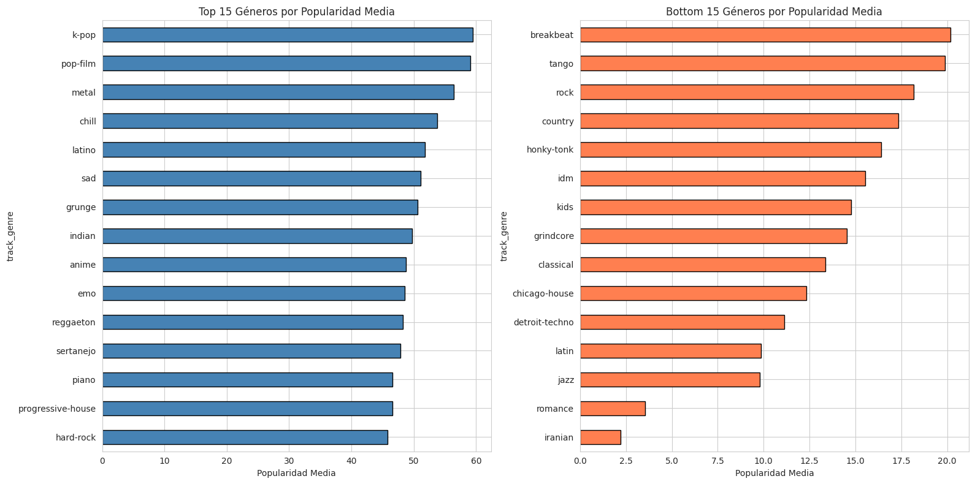
EL GENERO IMPORTA... Y MUCHO

Slide 9
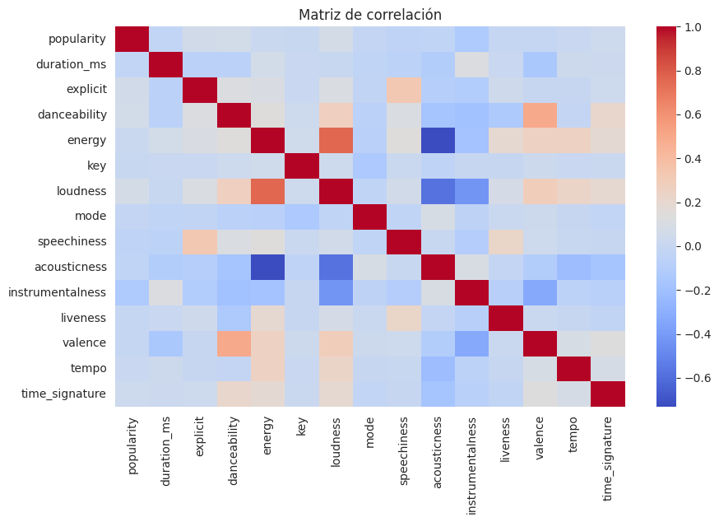
¿QUE VARIABLES SE RELACIONAN CON LA POPULARIDAD?
Las correlaciones lineales son débiles. La popularidad es un fenómeno multifactoral. Necesitamos ML.
Variable | Correlación con popularidad
Instrumentalness | r ≈ −0.13
Loudness | r ≈ +0.07
Danceability | r ≈ +0.06

Slide 10
DEFINIENDO UN “HIT”
Popularidad > 49 = HIT (1) / < 49 = HIT (0)
P50 | P70 | P90 | P80 | P75
33 | 45 | 60 | 52 | 49
P75 = umbral óptimo: selectivo pero sin desbalanceo extremo (ratio 3:1)
🟢 No Hit: 75.4% (68.531 pistas)
🔴 Hit: 23.6% (21.209 pistas)

Slide 11
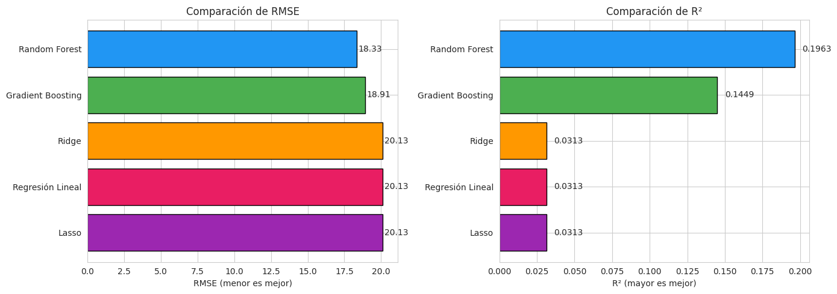
REGRESION - PREDICIENDO LA POPULARIDAD EXACTA
Los modelos ensemble mejoran x6 respecto a la regresión lineal

Slide 12
CLASIFICACION: DETECTANDO “HITS”
Modelo | Accuracy | Precision (Hit) | Recall (Hit) | F1 (Hit)
Reg. Logística | 77% | 0.43 | 0.01 | 0.02
Random Forest | 76% | 0.65 | 0.03 | 0.05
Gradient Boosting | 76% | 0.56 | 0.05 | 0.09
KNN (k=7) | 75% | 0.40 | 0.20 | 0.26
⚠️ Accuracy engaña: el modelo con menor accuracy es el MEJOR para detectar hits.

Slide 13
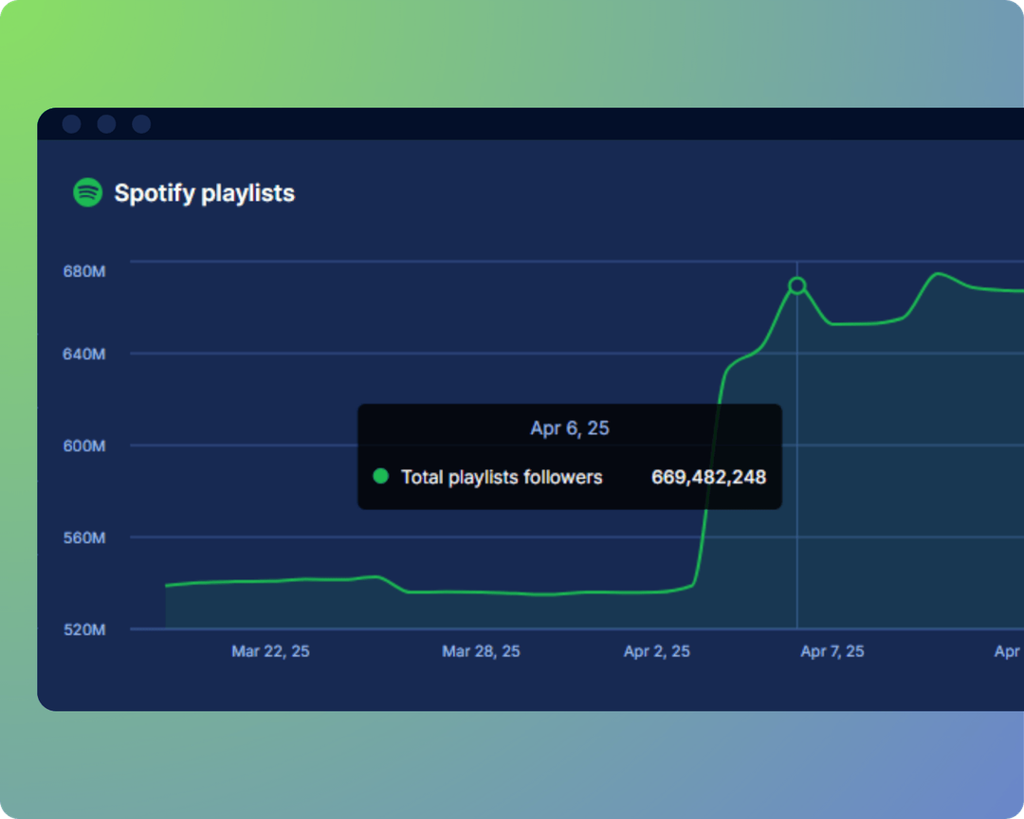
KNN - LA VECINDAD LOCAL DETECTA HITS MEJOR QUE CUALQUIER FRONTERA GLOBAL
Random Forest: frontera global, ignora clusters locales. Baja en zonas minoritarias.
KNN: busca vecinos cercanos. Detecta micro-clusters de hits.
KNN detecta 1 de cada 5 hits reales (Recall = 0.20)
El resto detectan 1 de cada 20 (Recall = 0.05)

Slide 14
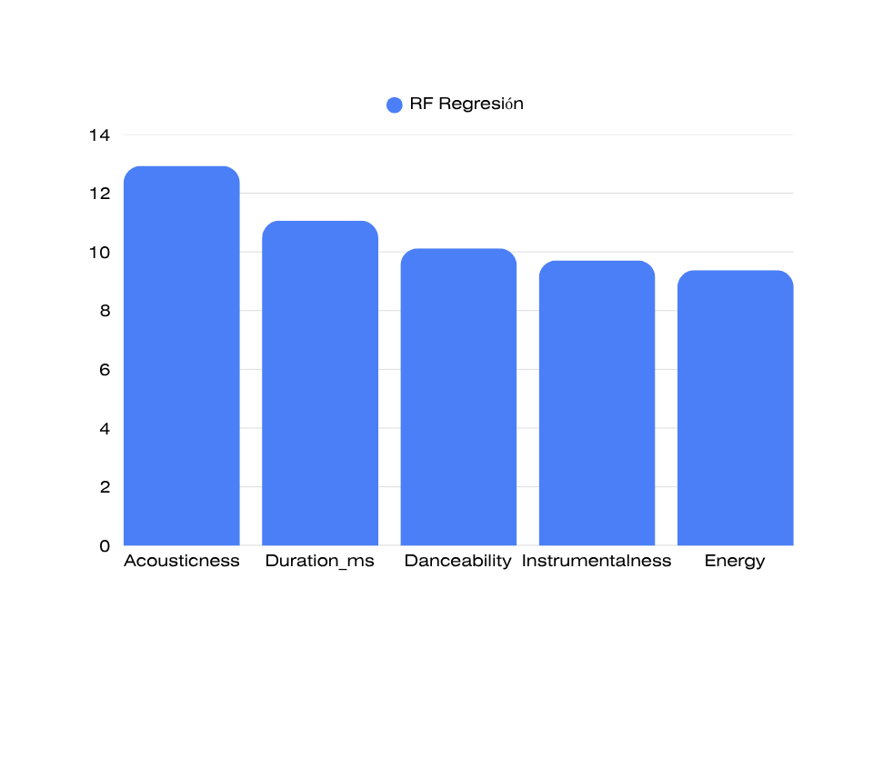
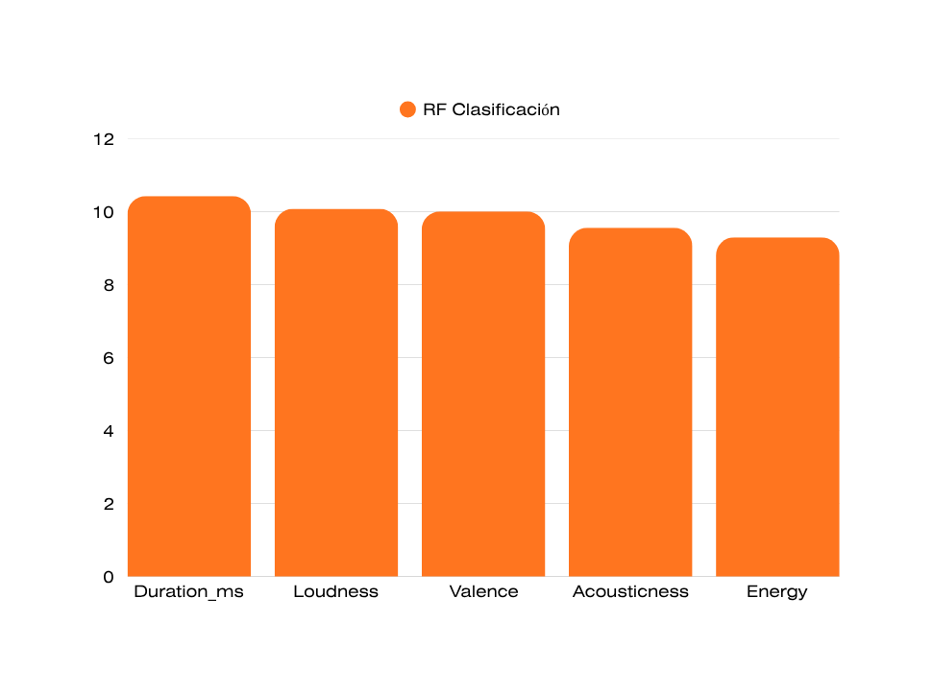
¿QUE FACTORES EXPLICAN LA POPULARIDAD?

Slide 15
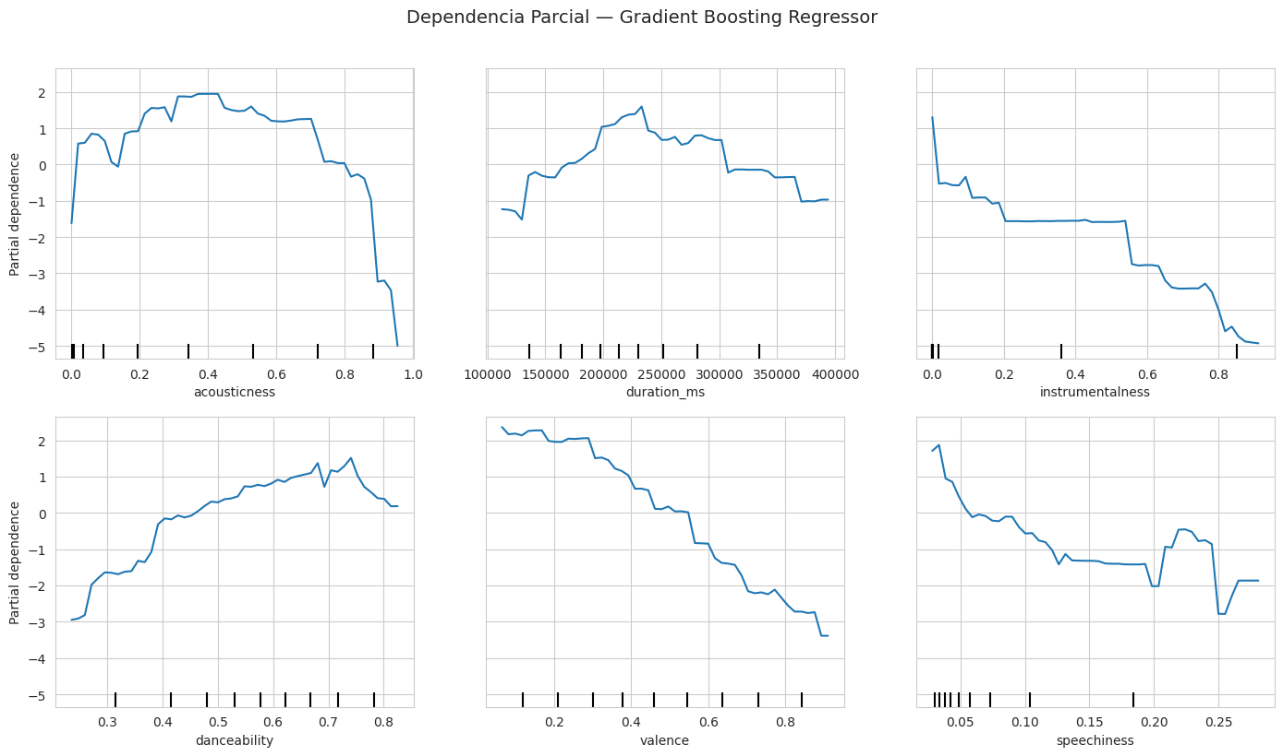
RELACIONES NO LINEALES - POR QUE LOS MODELOS LINEALES FRACASAN
Instrumentalness: cae brutalmente con valores > 0.1
Duration_ms: “sweet pot” en ~3-4 min
Acousticness: relación en U - valores extremos bajan la popularidad
Danceability/energy: relación positiva con rendimientos decrecientes

Slide 16






¿QUE NO PUEDE PREDECIR EL AUDIO SOLO?
Marketing y campañas del artista
La popularidad en Spotify es un fenómeno multifactorial donde el audio solo es una pieza del puzzle.
Número de seguidores / fama previa
Presencia en playlists editoriales de Spotify
Momento del lanzamiento
Viralidad en redes sociales

Slide 17

CONCULSIONES
¡Gracias por su atención!

